Slide 1
分析测试中心仪器设备预约系统
使用指南
北京理工大学分析测试中心
2016年4月6日

Slide 2
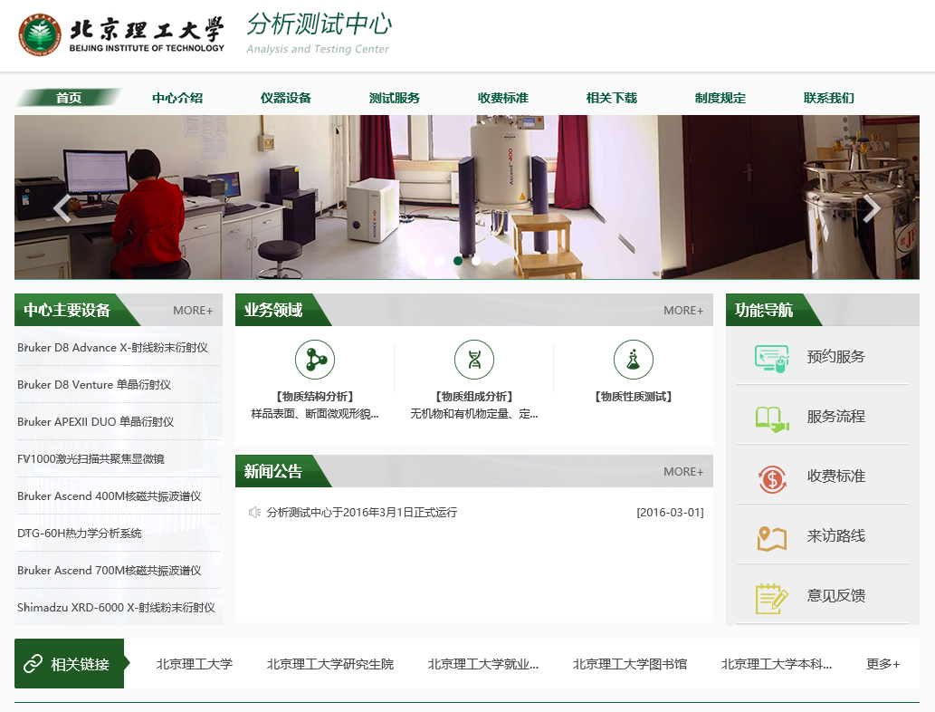
大家好！欢迎大家使用分析测试中心仪器设备预约系统！大家可以通过分析测试中心首页（http://atc.bit.edu.cn/）“功能导航”区的“预约服务”按钮进入本系统。

Slide 3
系统使用指南
预约流程
机时预约
送样预约
用户注册与门禁卡授权
联系方式
注意事项

Slide 4
预约流程
用户注册并登录系统
申请使用设备
管理员审核通过？
否
联系设备管理员，获取申请资质
是
申请预约机时
申请预约送样
管理员审核通过？
否
联系设备管理员，询问详细原因
按时刷卡上下机
是
按照要求送样
对于机时预约，只有网上预约了机时，才能获得相应房间门禁和设备控制器的授权；
对于送样预约，只有网上预约了送样，中心技术人员才会接受送样并检测。

Slide 5
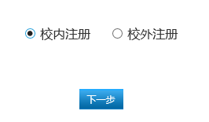
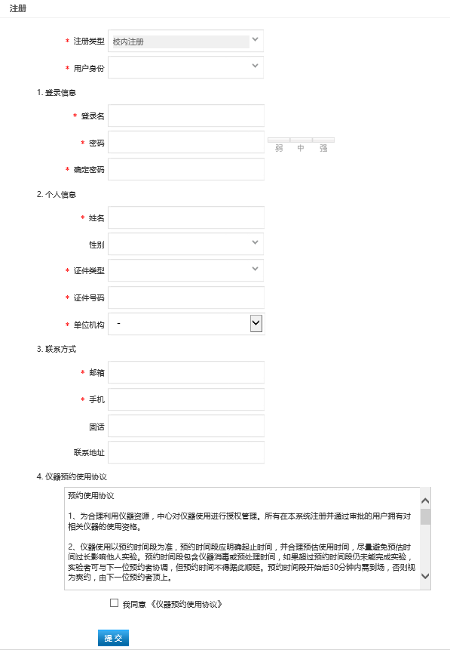
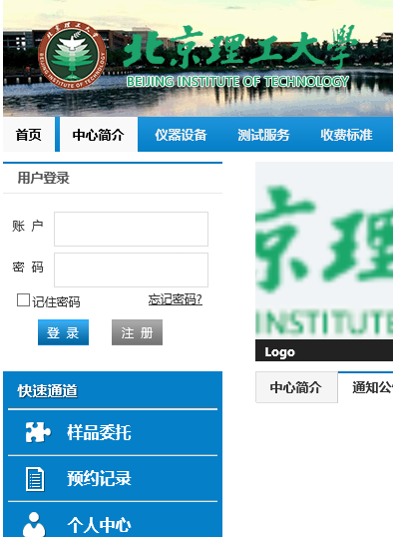
用户注册与门禁卡授权
①已注册用户（即之前提交过申请，相关信息已导入系统的用户），可直接登录，用户名和密码默认为十位的工号或学号，登录后请自行修改密码。
注册完毕后，请用户持校园卡来中心管理办公室（工业生态楼116）开通门禁授权。
②未注册用户，请自行注册。如实填写各项，带*为必填，提交后等待管理员审核。审核通过后即可登录。注意：若导师没有注册，需先注册导师的账号；本科生注册时，身份请选择“研究生”，否则无法选择导师。

Slide 6
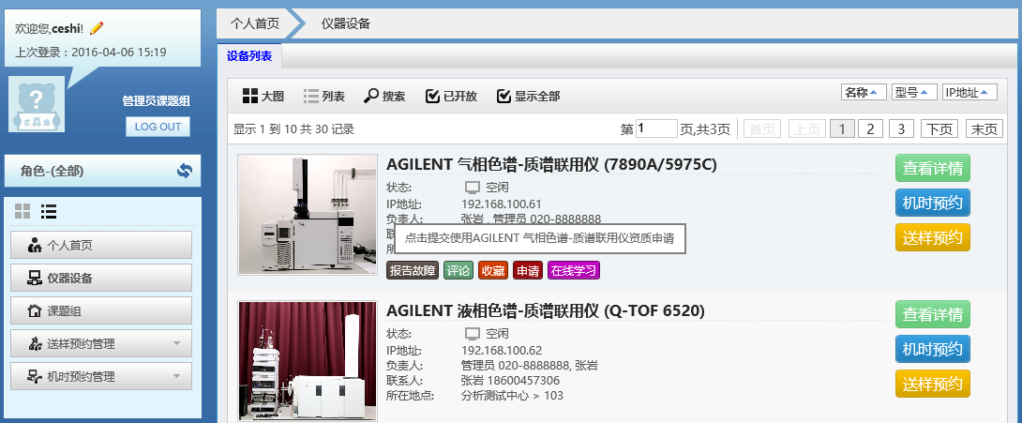
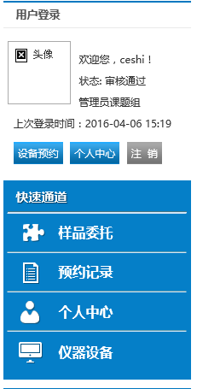
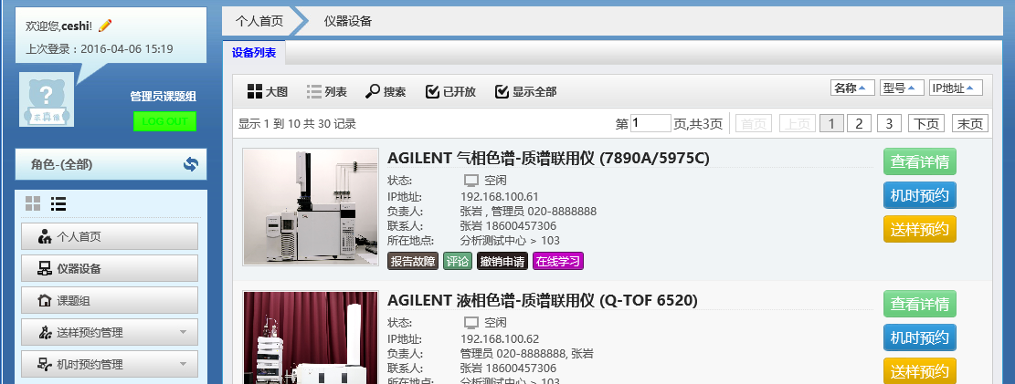
机时预约
点击“申请”
等待管理员审核通过
机时预约前，用户需要先申请设备。申请设备需要用户具备独立操作设备的资质，这是设备管理员是否给予审批通过的依据。

Slide 7
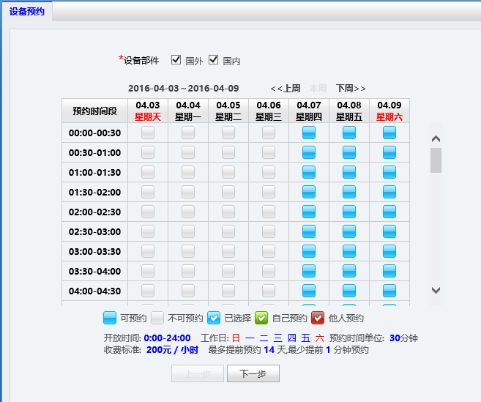
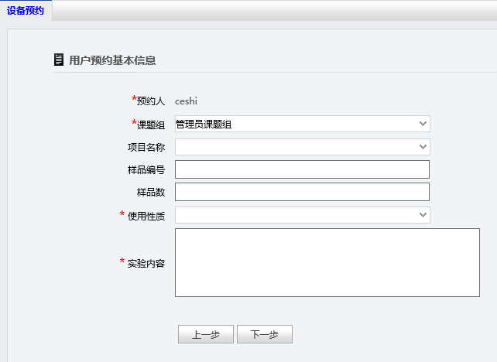
设备部件全部勾选后，用户在可用机时中勾选所需机时。机时以半小时为单位，用户根据实际需求自由选择时长。最多可预约14天内的可用机时（包括周六日）。
如实填写预约信息。

Slide 8
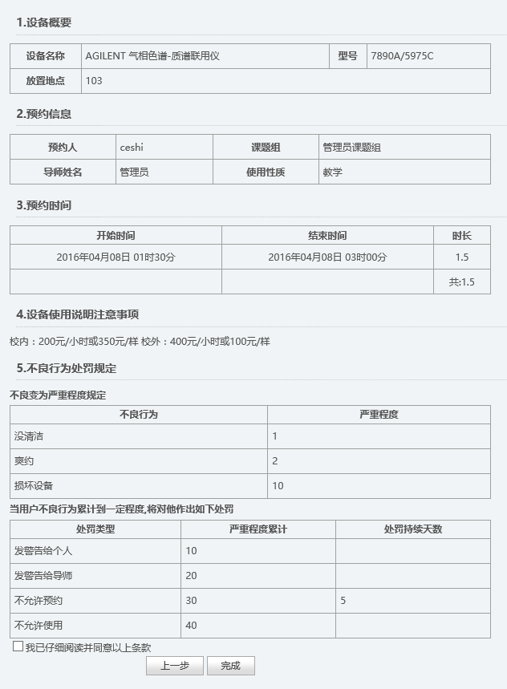
核对预约信息，勾选“我已仔细阅读并同意以上条款”后点“完成”

Slide 9
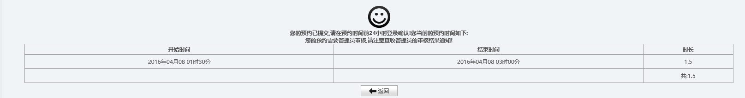
出现以下页面，表示用户预约成功。预约成功后，用户才能获得相应设备控制器和房间门禁的授权。请用于按照约定的时间刷卡上机。
注意：
①约定时段前60min内可刷卡进入相应的房间。
②约定时段前5min内可刷卡上机。
③刷卡上机即开始计费；约定时间结束后，若用户没有刷卡下机，系统不会提醒，也不会强制断电，但会继续计费，直到用户刷卡下机为止，请用户注意把握上机时间。

Slide 10
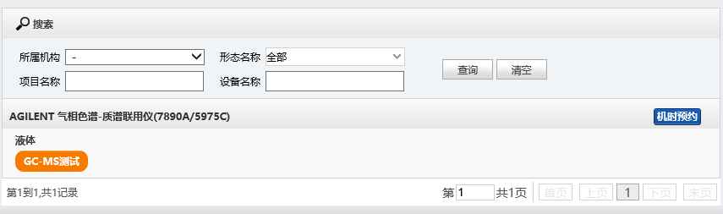
送样预约
送样预约不需要先申请设备，直接选择目标设备点击送样预约即可。但有部分设备只接受机时预约，不接受送样预约。
选择检测项目。只有列举有检测项目的设备（有的只有一个，有的可能有多个）才能接收送样预约，送样预约也必须从这些检测项目选择一项

Slide 11
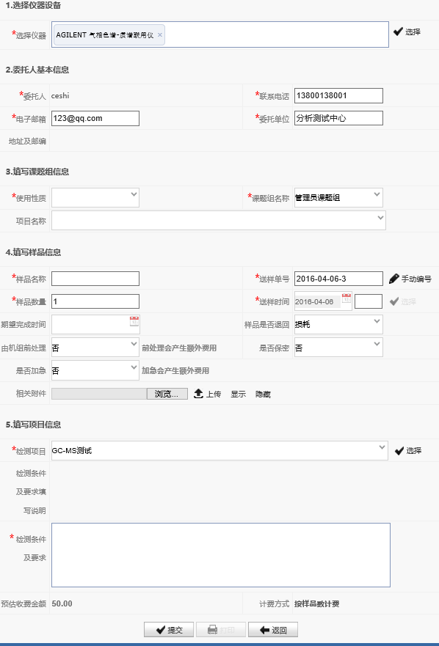
如实填写样品信息后点击提交

Slide 12
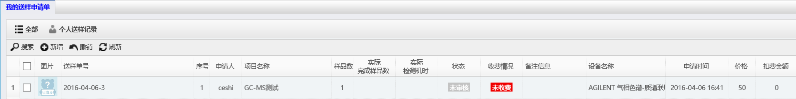
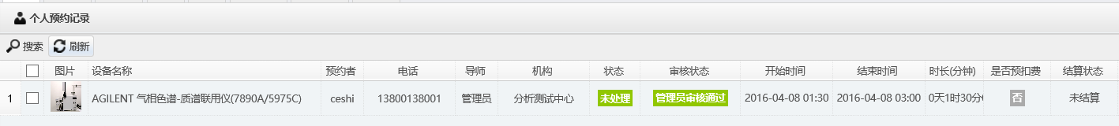
提交后，管理员未审核通过的状态
提交后，管理员审核通过的状态
注意：
①无论管理员审核通过与否，只要提交了申请，就可以联系管理员送样。
②送样申请不会获得相应设备控制器和房间门禁的权限，故用户需要联系设备管理员接收样品。

Slide 13
设备管理员联系方式
姓名 | 分管分室 | 手机号码 | 邮箱
马宏伟 | X-射线衍射室 | 13691496771 | hwma@bit.edu.cn
张芳 | 电镜室 | 13520186557 | 00258104@bit.ebu.cn
暴丽霞 | 热分析室1、磁测量室 | 13718912872 | baolixia0228@126.com
王珊珊 | 热分析室2、光谱室 | 15201218495 | wangshanshan20100@163.com
张岩 | 质谱室、材料加工室 | 18600457306 | zy0632@hotmail.com
艾惠 | 核磁室 | 18504401548 | hecibit@163.com
韩俊峰 | 光伏测量室 | 15901039196 | hjfpku@bit.edu.cn
关于门禁系统和预约系统，有任何问题，可致电中心管理办公室高培峰（13488699859）

Slide 14
注意事项
1、用户需遵守分析测试中心关于门禁系统的管理规定。授权校园卡仅限持卡人本人使用，卡片遗失补办后需重新授权。因用户保管不当或擅自出借授权校园卡导致的仪器设备损坏或其他事故、财产损失，由用户负责，同时中心将取消相关用户的预约资格。
2、用户进入中心操作设备，需遵守中心日常管理和安全管理的各项规定，爱护仪器设备和室内环境，保持正确的操作习惯，提高工作效率。因用户行为不当导致仪器设备损坏或其他事故、财产损失，由用户负责，同时中心将取消相关用户的预约资格。
3、用户需为自己提交的网上预约申请负责，无论是机时预约还是送样预约，均应按照约定的要求认真履行。需要取消预约的，请提前向设备管理员申请。若用户违约次数达到三次，中心将取消用户的预约资格。

